Slide 1
Toimintaympäristön ja ihmissuhteiden vaikutus lapsen kasvuun ja kehitykseen
AMKO

Slide 2
Ammattitaitovaatimukset
  K5: Opiskelija tunnistaa toimintaympäristön ja ihmissuhteiden merkityksen yksilön kasvulle ja kehitykselle sekä ottaa sen toiminnassaan huomioon

Slide 3
TEHTÄVÄ
Millaisia erilaisia toimintaympäristöjä sinun elämässäsi on?
Mainitse lapsuudestasi yksi tai useampi sinulle merkityksellinen ihmissuhde (ei omat vanhemmat)
Kirjaa asiat yhteiselle padlet-alustalle

Slide 4
Yhteisöön kuuluminen
Lapsi on jo ennen syntymäänsä vuorovaikutuksessa äidin ja ympäristön kanssa
Ihminen kasvaa ja kehittyy erilaisissa ympäristöissä läpi elämän
Lapsen ensimmäinen yhteisö on perhe ja sukulaiset, myöhemmin yhteisöihin tulee leikkikavereita, päivähoidon henkilökuntaa, koulukavereita ja opettajia, työtovereita, ystäviä, harrastuspiirien jäseniä ja muita erilaisia toimijoita
Jokainen kehittyy ja muovautuu vuorovaikutussuhteissa omassa yhteisössään
Kuuluminen yhteisöön ja hyvät ihmissuhteet ovat erityisen tärkeitä lapsen kasvulle ja kehitykselle sekä ihmisen hyvinvoinnille
  (www.mieli.fi)

Slide 5
Vuorovaikutus
Vuorovaikutus tarkoittaa kahden tai useamman ihmisen välistä vastavuoroista kommunikaatiota.
Se on kaikkea sitä, millä tavalla olemme toisten ihmisten kanssa.
Jo vauvalla on alusta alkaen kyky ja terve olla vuorovaikutuksessa muiden kanssa
Toistuvat vuorovaikutuskokemukset varhaisvuosina vaikuttavat aivojen kehitykseen eli muovaavat osin aivojen toiminnallisia rakenteita
Vuorovaikutustilanteet lapsena luovat pohjan vuorovaikutustilanteiden havainnoinnille ja niihin osallistumiselle
Sosiaalisista suhteista saatava tuki on tärkeää kaiken ikäisten terveydelle ja hyvinvoinnin edistämiselle
Vuorovaikutuksen keskeinen merkitys kulkee mukana koko elämän ajan

Slide 6
Etä- ja lähiympäristö
Kehitykseen vaikuttava ympäristö voidaan jakaa lähi- ja etäympäristöön.
Lähiympäristö koostuu sosiaalisista ympäristöistä (perhe, suku, koulukaverit, kaveriporukka, harrastusporukka), joiden kanssa ihminen on välittömässä vuorovaikutuksessa ja jotka vaikuttavat ihmisen kehitykseen suorasti.
Etäympäristön tekijät vaikuttavat kehitykseen suurelta osin epäsuorasti, esim. yhteiskunnan palvelut, historiallinen tila ja laajimmillaan jopa kulttuuri, sen käytännöt, uskomukset ja arvot
Fyysinen ympäristö: esim. ravinto ja ilmaston puhtaus

Slide 7
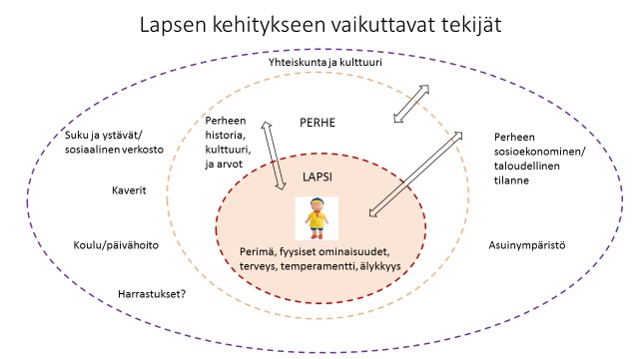
Kehitykseen vaikuttavat tekijät
(www.mielenterveystalo.fi)

Slide 8
Toimintaympäristön vaikutus kehitykseen
Kasvuympäristön vaikutus lapsen kehitykseen ja terveyteen on oleellinen
Kotona vaikuttavat mm. uni- ja ruokailutottumukset, kasvatustavat, säännöt, virikkeet, lapsen kanssa keskustelu, turvallisuuden tunne
Asuinalueella vaikuttavat mm. turvallisuus, virikkeellisyys, naapurustosuhteet
Päiväkodissa vaikuttavat: kaverit, ryhmään kuulumisen tunne, suhde hoitajiin, yksilöllinen huomioiminen

Slide 9
Tehtävä
Pohdi kuvitteellisen henkilön elämää. Kerro, miten ympäristö ja ihmissuhteet ovat vaikuttaneet yksilön kasvuun ja kehitykseen. Ota pohdinnassa huomioon esim. seuraavien asioiden vaikutus: perhe, kulttuuri, asuinalue, harrastukset, kaverit, koulu, työpaikka jne. Mieti ympäristön vaikutusta eri ikäkausina (lapsuus, nuoruus, aikuisuus, vanhuus).
Kerro konkreettisten esimerkkien avulla, miten ympäristö ja ihmissuhteet ovat vaikuttaneet esimerkiksi yksilön persoonaan, henkiseen hyvinvointiin, erilaisiin elämän valintoihin ja kiinnostuksen kohteisiin.
Kirjaa pohdintaasi paperille esimerkiksi ranskalaisin viivoin.

